Slide 1


INTRODUÇÃO AOS SISTEMAS DE INFORMAÇÃO
Diagramas de Estado

Slide 2
Introdução
Objetos do mundo real encontram-se em estados particulares durante sua vida;
Objetos mudam de estado quando ocorrem “eventos”
  Lembram da definição de evento ?
Quando há um mudança de estado dizemos que houve uma “transição” de estados
Quando há um mudança de estado geralmente ocorrem “ações”
  Cuidado com os termos !

Slide 3
Elementos importantes em um DTE
Termos comuns e similares
  Diagrama de Transição de Estados (DTE)
  Diagrama de Estados
  Statecharts
Estados
  Aninhados, concorrentes, etc
Transições (Eventos, ações, atividades)
  Transições internas

Slide 4
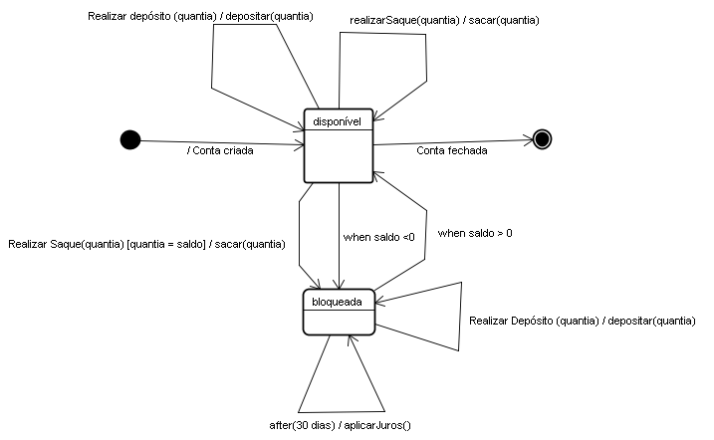
Exemplo – Conta Bancária

Slide 5
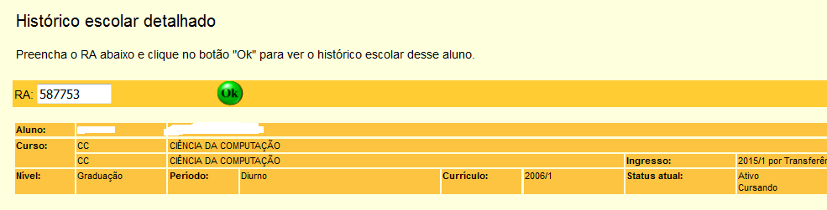
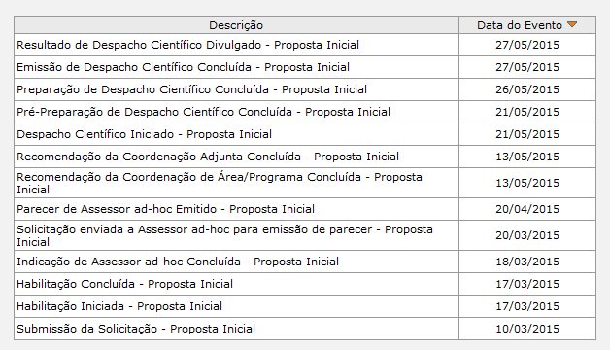
Estado
É uma situação na vida de “um” objeto
É algo que existe e que é importante de ser revelado no projeto
Determinado pelos valores de seus atributos, pela existência de um atributo do tipo ‘status’, e (ou) pelas ligações com outros objetos

Slide 6



Estado
Exemplos
Estado inicial (apenas um) e final (é opcional e pode existir vários)

Slide 7
Transição
Estados são associados pelas transições
Quando ocorre uma transição entre estados dizemos que a transição foi “disparada”
O estado pode ser o mesmo após a transição
As transições podem ser rotuladas com expressões
evento (lista de parâmetros) [guarda] / ação
Condição de Guarda
Sintaxe importante !

Slide 8
Evento
Toda transição possui um evento associado.
Evento é algo que ocorre em algum ponto no tempo e que “pode” modificar o estado de um objeto
Exemplos de eventos
Mouse pressionado
Disco inserido
Pedido realizado
Fatura paga
Cheque devolvido
Pedido entregue

Slide 9
Evento
Eventos podem ser classificados em quatro tipos:
  Evento de chamada (síncrono) – método.
    Recebimento de uma chamada de outro objeto
  Evento de sinal (assíncrono)
    É um tipo especial do evento de chamada
    A diferença é que aqui o objeto que enviou a chamada não fica esperando a execução da mesma
  Evento temporal
    Passagem de um intervalo de tempo predefinido
    Cláusula “after”
  Evento de mudança
    Uma condição que se torna verdadeira
    Cláusula “when”

Slide 10
Evento
Eventos de mudança
Condição de guarda
Eventos reflexivos
Evento Temporal

Slide 11
Ações
Ao transitar de um estado a outro, o objeto pode realizar uma ou mais ações
É uma expressão que pode ser definida em termos dos atributos, das operações ou das associações da classe
Pode também corresponder à execução de uma operação
A ação é realizada somente se a transição for disparada

Slide 12
Atividades
É algo que é executado pelo “objeto”
Uma atividade pode ser interrompida enquanto que uma ação não
Uma atividade sempre está associada a um estado, enquanto que uma ação sempre está associada a uma transição

Slide 13
Cláusulas Entry, Exit e Do
Entry
  Usada para especificar uma “ação” a ser realizada no momento em que um objeto entra em um estado
Exit
  Usada para especificar “ações” que ocorrem sempre que o objeto sai daquele estado;
Do
  Usada para especificar alguma “atividade” a ser executada quando o objeto está naquele estado
  Lembrar que “atividades” podem ser interrompidas

Slide 14

Cláusulas Entry, Exit e Do
Transições espontâneas
  Quando não há evento em uma transição, significa que há mudança de estado assim que a “atividade” do estado anterior for finalizada

Slide 15
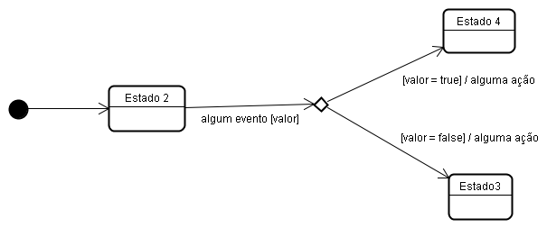
Pontos de Junção ou Pontos de Escolha

Slide 16
Estados Aninhados
Um subestado é um estado aninhado em outro estado
Um estado “simples” é um estado que não tem subestrutura (subestados)
Um estado que contém subestrutura é chamado de “estado composto”
Um estado composto pode conter outros estados concorrentes (ortogonais) ou sequenciais (disjuntos).
Exemplo: Caixa Eletrônico

Slide 17
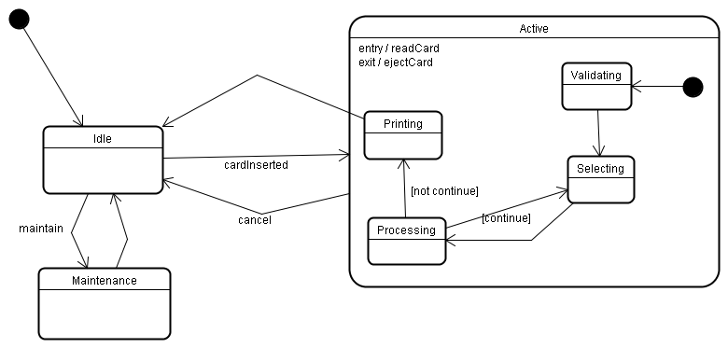
Estados Aninhados

Slide 18
Exercícios
Elabore um diagrama de estados para a classe PortãoEletrônico de um sistema de Portão Eletrônico. Em sala.

